Slide 1
O que são PropTypes?
PropTypes são uma maneira de verificar os tipos de propriedades (props) nos componentes do React.
Eles ajudam a garantir que os componentes recebam os dados corretamente.
Útil para evitar bugs e melhorar a robustez do código.

Slide 2
Objetivos de PropTypes
Por que usar PropTypes?:
Valide as propriedades que o componente recebe.
Certifique-se de que o componente seja usado corretamente por outros desenvolvedores.
Ajuda com a documentação do componente.
Evite erros garantindo que as props tenham os tipos esperados (por exemplo, string, number, array).

Slide 3
Exemplo de PropTypes
import React from 'react';
import PropTypes from 'prop-types';
// Componente funcional que aceita props
const Greeting = ({ name, age, isStudent }) => (
<div>
<h1>Hello, {name}!</h1>
<p>Age: {age}</p>
<p>{isStudent ? 'You are a student.' : 'You are not a student.'}</p>
</div>
);
// Definindo PropTypes para validação
Greeting.propTypes = {
name: PropTypes.string.isRequired, // Obrigatório
age: PropTypes.number.isRequired, // Obrigatório
isStudent: PropTypes.bool // Opcional
};
// Valores padrões
Greeting.defaultProps = {
isStudent: false
};
export default Greeting;

Slide 4
O que são hooks?
Hooks são funções especiais que permitem que você use recursos do React (como estado e ciclo de vida) em componentes funcionais. Exemplo comum: useState, useEffect.

Slide 5
Objetivos de Hooks
Por que usar hooks?:
Facilitar a reutilização da lógica de estado entre componentes.
Reduza a complexidade dos componentes da classe.
Melhore a legibilidade e a compreensão do código.
Torne os componentes funcionais mais poderosos sem a necessidade de classes.

Slide 6
Exemplo de Hooks
import React, { useState, useEffect } from 'react';
const Timer = () => {
const [count, setCount] = useState(0);
// useEffect para atualizar o título da página a cada mudança no count
useEffect(() => {
document.title = `Count: ${count}`;
}, [count]); // Executa apenas quando 'count' muda
return (
<div>
<p>Count: {count}</p>
<button onClick={() => setCount(count + 1)}>Increment</button>
</div>
);
};
export default Timer;

Slide 7
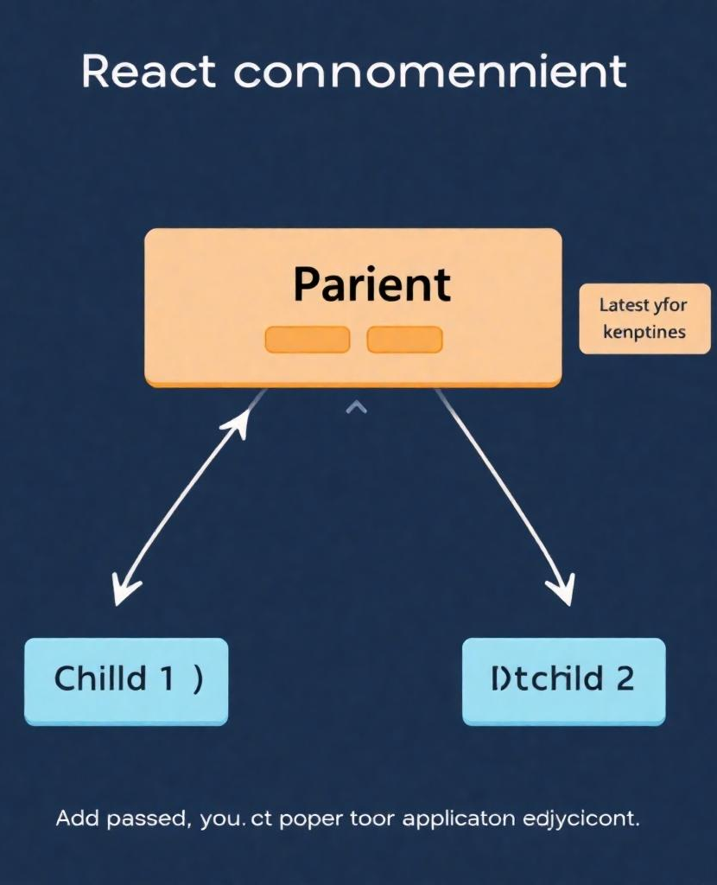
Interação entre componentes filho e pai
No React, os componentes pai podem passar dados para filhos por meio de props. Os componentes filhos podem notificar os pais sobre eventos passando retornos de chamada como props. Exemplo: um botão filho notificando o componente pai de que ele foi clicado. Importância da comunicação eficiente para a arquitetura de aplicativos.

Slide 8
Exemplo prático: interação entre pais e filhos
import React, { useState } from 'react';
// Componente Filho
const Child = ({ onButtonClick }) => (
<button onClick={onButtonClick}>Click me!</button>
);
// Componente Pai
const Parent = () => {
const [message, setMessage] = useState('No interaction yet');
// Função a ser chamada pelo Filho
const handleClick = () => {
setMessage('Button was clicked!');
};
return (
<div>
<h1>{message}</h1>
<Child onButtonClick={handleClick} />
</div>
);
};
export default Parent;

Slide 9
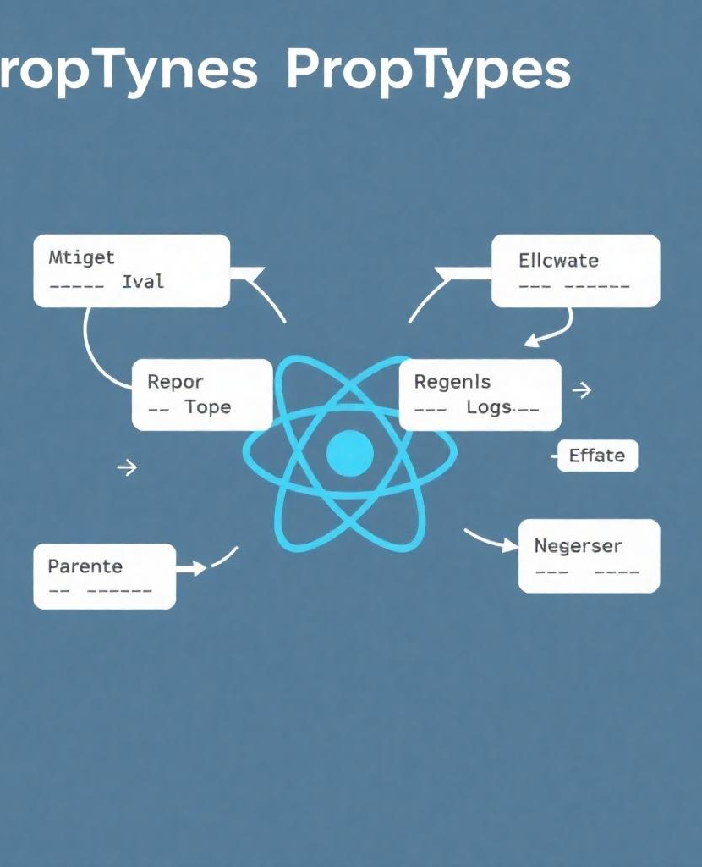
Conclusão
PropTypes ajudam a garantir a segurança de tipo em props.
Os hooks simplificam o uso de estados e outros recursos em componentes funcionais.
A interação entre os componentes pai e filho é essencial para a construção de aplicativos reativos e modulares.
Perguntas e respostas.

Slide 10
Desafio em grupo
Grupo 1 Desafio: Sistema de Contagem Compartilhada
Crie um pequeno sistema onde dois componentes interagem, um pai e um filho, para gerenciar uma contagem. O pai mantém o estado da contagem e o filho exibe esse valor e permite ao usuário incrementar ou decrementar a contagem.
Requisitos:
useState no componente pai para armazenar o valor da contagem.
useEffect no componente filho para exibir um log sempre que o valor da contagem mudar.
O filho deve ter dois botões: um para incrementar e outro para decrementar a contagem, que devem alterar o estado no pai.
Utilize PropTypes no filho para garantir que o valor da contagem e as funções de incremento/decremento sejam passados corretamente.
Objetivos:
O pai controla o estado e passa as funções e o valor da contagem como props ao filho.
O filho usa PropTypes para validar as props recebidas e, ao interagir, chama as funções passadas pelo pai.
Grupo 2:
Desafio: Lista de Tarefas com Sincronização
Implemente um sistema onde o componente pai gerencia uma lista de tarefas, e o componente filho permite a adição de novas tarefas. Quando uma nova tarefa é adicionada, o componente pai deve exibir a lista atualizada.
Requisitos:
O useState no componente pai armazena a lista de tarefas.
useEffect no componente pai para exibir um log no console sempre que a lista de tarefas for atualizada.
O filho deve ter um campo de input e um botão para permitir ao usuário adicionar uma nova tarefa.
As tarefas devem ser passadas como props do pai para o filho e validadas usando PropTypes.
Objetivos:
O pai controla a lista de tarefas e passa a função de adicionar tarefa para o filho como uma prop.
O filho usa PropTypes para validar as props recebidas e adiciona novas tarefas, que são refletidas no pai.

